Slide 1

Герб города Тверь

Slide 2
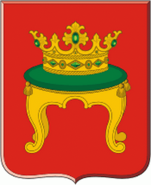
Занятие по конструированию
Вот перед вами герб Твери и Тверской области. Герб включает три элемента, каждый имеет своё важное значение: золотой трон, шапка мономаха и красный цвет поля щита. Золотой цвет означает благородство, правду, мудрость и величие. Красный-символ жизни, мужества, силы и храбрость.

Slide 3
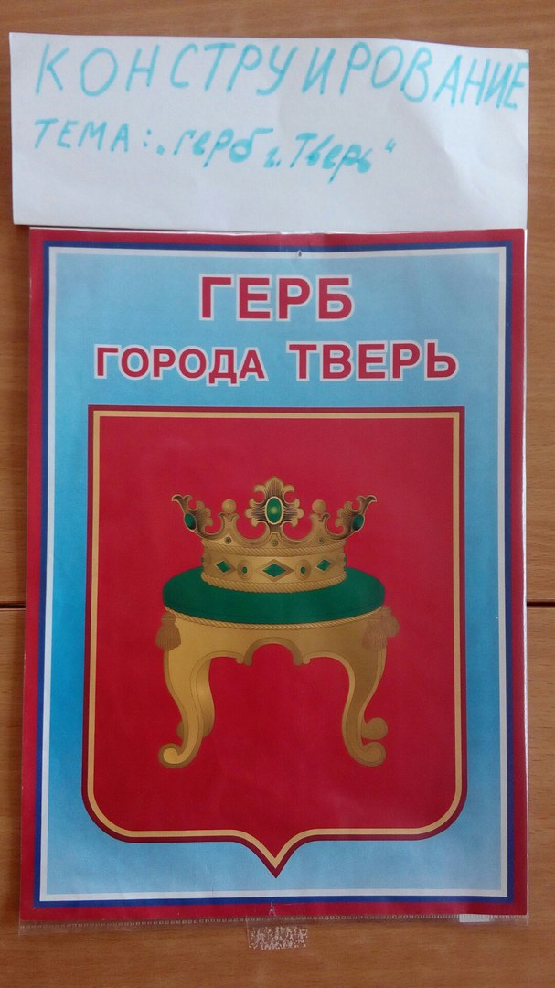
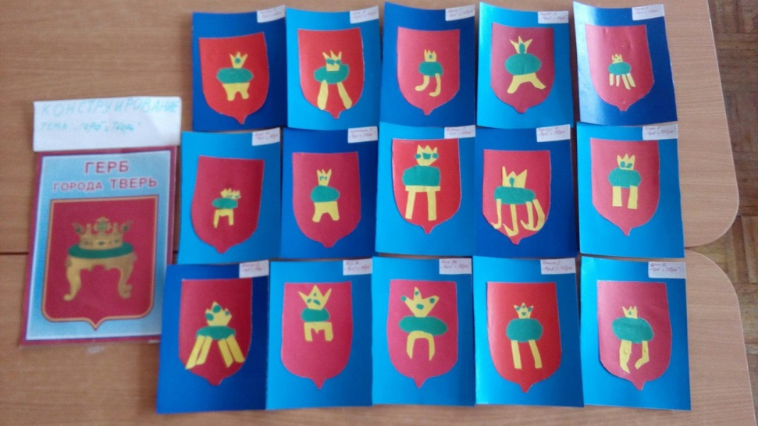

Slide 4
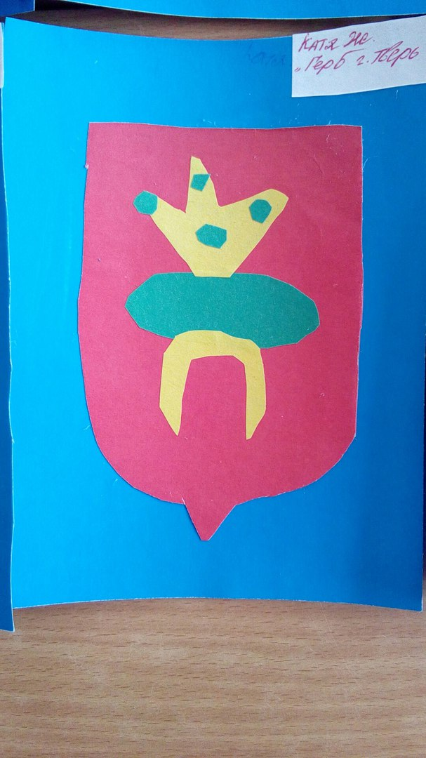
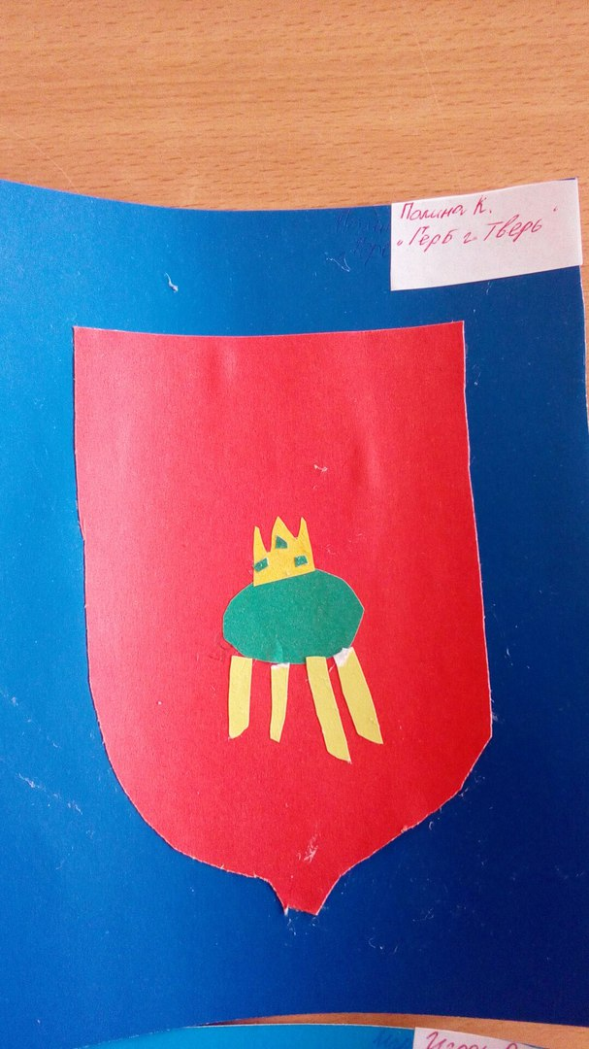
Некоторые работы детей.

Slide 5
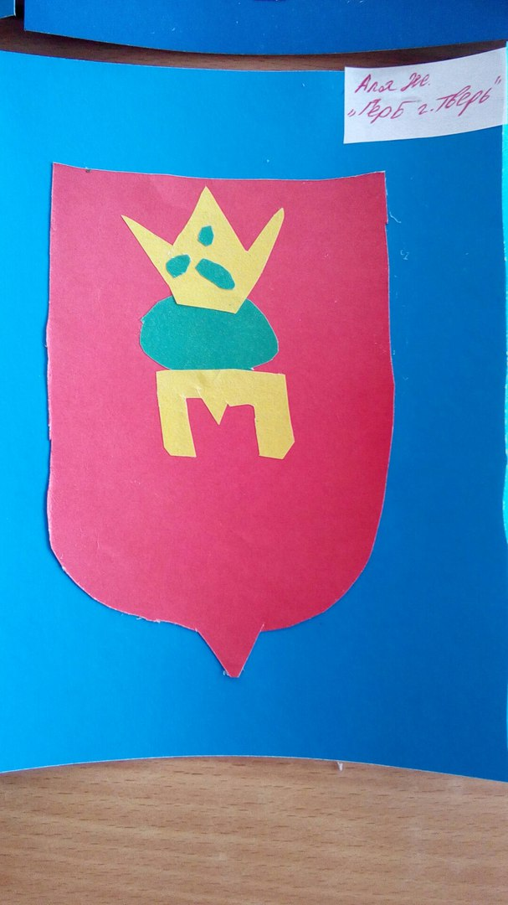
Цель нашего занятия: Познакомить детей с изображением города Твери. Формировать элементарные представления о происхождении и функциональном значении символики. Воспитывать интерес к истории своей страны, чувство любви и гордости за нее.

Slide 6
На неделе, посвященной символике нашей страны,мы не только повторили и закрепили знания о флаге, гербе и гимне РФ, но и познакомились с гербом нашего города Твери. На занятии ребята, с удовольствием, конструировали герб нашего города и пополнили свой словарь новыми словами, такими как: трон, шапка мономаха и другие.
Спасибо за внимание!

